Slide 1
SÉANCE A1 · MODULE 1
Ta description de tâches, au complet
Un poste, ce n'est pas un titre : c'est une liste de gestes, avec des heures et des montants. Comprendre cette liste en détail, c'est la première compétence d'un employé.
75 minutes · Tenir son bout au travail
Notes:
Première séance du module et du niveau 8. Demander d'abord qui, dans le groupe, travaille en ce moment, et qui a déjà reçu une description de tâches écrite. La réponse est presque toujours non : c'est le point de départ.

Slide 2
OBJECTIFS DE LA SÉANCE
À la fin, je serai capable de…
1
suivre une explication détaillée sur des tâches professionnelles ;
2
repérer les chiffres qui commandent une consigne ;
3
poser une question de précision au bon moment ;
4
distinguer ce qui est écrit de ce qui se transmet autrement.
A1 · Tenir son bout au travail
2
Notes:
Le quatrième objectif est celui du niveau 8. Un poste s'apprend par deux canaux : le document, et la culture du lieu. Le module montre les deux.

Slide 3
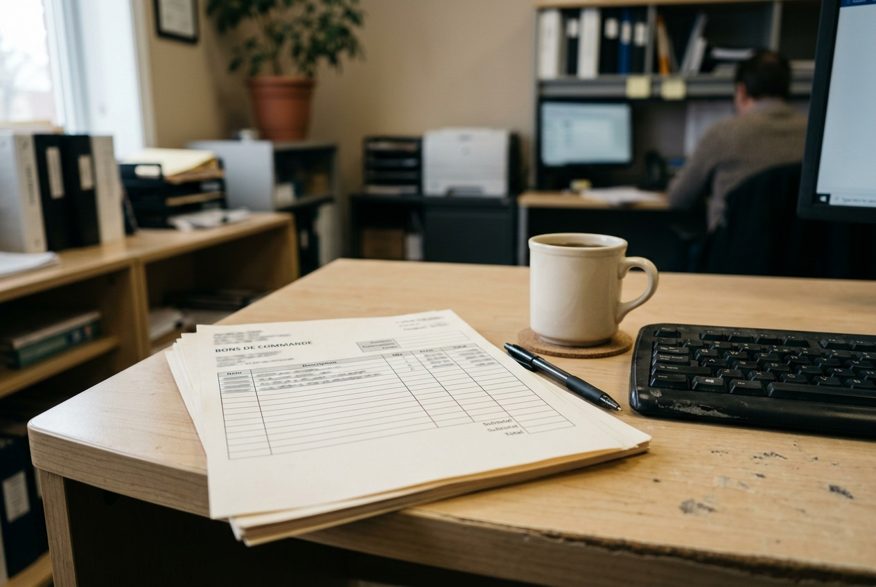
OBSERVATION
Qui vous a expliqué votre travail ?
Aviez-vous un document écrit ?
Combien de temps a duré l'explication ?
Qu'est-ce que vous avez compris seulement après des mois ?
À qui posiez-vous vos questions ?
A1 · Tenir son bout au travail
3
Notes:
Laisser venir les récits. Beaucoup diront « personne ne m'a rien expliqué ». C'est fréquent, et ce n'est pas une fatalité : le module donne les mots pour demander.

Slide 4
DIALOGUE · 1 DE 3
Quatre blocs, et des chiffres
Écoutez d'abord, diapositive masquée.
MANON
Ça fait huit mois que tu es avec nous, et on ne t'a jamais expliqué ta description de tâches au complet.
NADIA
Je l'ai lue le premier jour, mais je ne comprenais pas encore la moitié des mots.
MANON
Le premier bloc, c'est la réception des commandes : tu les entres dans le système avant midi.
NADIA
Et quand un bon arrive à deux heures de l'après-midi ?
A1 · Tenir son bout au travail
4
Notes:
Nadia pose une question de cas particulier tout de suite. C'est exactement ce qu'on attend d'un employé : la règle générale ne suffit jamais.

Slide 5
DIALOGUE · 2 DE 3
Les montants décident
MANON
Tu compares les factures avec les bons de commande. Si l'écart est en bas de vingt-cinq dollars, tu approuves.
NADIA
Vingt-cinq dollars, d'accord. Et si c'est un fournisseur qui se trompe chaque fois ?
MANON
Tu le notes dans le tableau partagé, et on en parle à la réunion du mois.
NADIA
Le compte rendu, c'est la partie qui m'inquiète le plus, honnêtement.
A1 · Tenir son bout au travail
5
Notes:
Faire remarquer que Nadia répète le chiffre à voix haute : « vingt-cinq dollars, d'accord ». C'est une stratégie d'écoute, pas un tic.

Slide 6
DIALOGUE · 3 DE 3
Ce qui n'est écrit nulle part
YVES
Puis, elle t'a passé le grand portrait ?
NADIA
Le grand portrait au complet, oui. Quatre blocs, avec les heures et les montants.
YVES
Le gars de la découpe part à une heure. Si le bon n'est pas entré, la commande attend à demain.
NADIA
Ça, ce n'est écrit nulle part dans ma description de tâches.
A1 · Tenir son bout au travail
6
Notes:
La bascule de registre est ici. Yves ne dit pas les mêmes mots que Manon, et il donne l'information la plus utile de la séance. Y revenir en A3.

Slide 7
ANALYSE
Quatre blocs, quatre règles chiffrées
LE BLOC
LA RÈGLE QUI VA AVEC
La réception des commandes
entrées avant midi ; après midi, on avertit Yves
Le suivi des livraisons
appel au transporteur le mardi et le jeudi
Les factures des fournisseurs
écart de moins de 25 $ : on approuve seul
La réunion de production
compte rendu rédigé dans les deux jours
Une description de tâches utile tient dans un tableau de deux colonnes.
A1 · Tenir son bout au travail
7
Notes:
Diapositive à photographier. Proposer à chacun de faire le sien pour son propre emploi, en devoir à long terme du module.

Slide 8
LE DÉTAIL QUI COMMANDE
Dans une consigne de travail, le chiffre est la consigne.
« Entre les bons rapidement » ne veut rien dire ; « avant midi » se vérifie. « Un petit écart » ne veut rien dire ; « moins de vingt-cinq dollars » se décide seul. Quand une consigne n'a pas de chiffre, il faut le demander — c'est le geste professionnel le plus rentable qu'un employé puisse faire.
A1 · Tenir son bout au travail
8
Notes:
Diapositive à photographier. Elle fonde tout le module : la paie, la réunion et la demande de formation se gagnent avec des chiffres.

Slide 9
DIRE OUI SANS AVOIR COMPRIS
Le piège le plus fréquent
ON ENTEND SOUVENT
IL FAUT DIRE PLUTÔT
Oui oui, ça va, j'ai compris.
Pour être certaine : avant midi, ça vaut aussi le vendredi ?
Personne ne pense du mal d'un employé qui demande une précision le premier jour. Tout le monde pense du mal de celui qui se trompe six mois plus tard sur une consigne qu'il n'avait jamais comprise. La question de précision coûte dix secondes ; l'erreur coûte une journée de production.
A1 · Tenir son bout au travail
9
Notes:
Faire répéter la formule « pour être certaine… ». Elle revient en C4, quand Nadia vérifie une échéance en pleine réunion.

Slide 10
COMPRÉHENSION
Vrai ou faux ?
Répondez d'après le dialogue.
1
Nadia travaille chez Valmont depuis huit mois.
2
Les bons doivent être entrés avant midi.
3
Un bon reçu en après-midi n'est pas entré du tout.
4
Elle approuve seule les écarts jusqu'à cent dollars.
5
Le compte rendu se rédige dans les deux jours.
6
Un compte rendu rapporte ce que chaque personne a dit.
A1 · Tenir son bout au travail
10
7
La raison de la règle de midi est écrite dans le document.
Notes:
Faire justifier chaque « faux » par la réplique exacte. Le dialogue est long : accepter deux écoutes.

Slide 11
CORRECTION
Vrai ou faux ?
Correction — on lit la réponse, on ne commente pas l'erreur.
1
Nadia travaille chez Valmont depuis huit mois. » vrai
2
Les bons doivent être entrés avant midi. » vrai
3
Un bon reçu en après-midi n'est pas entré du tout. » faux — il est entré, et on avertit Yves
4
Elle approuve seule les écarts jusqu'à cent dollars. » faux — vingt-cinq dollars
5
Le compte rendu se rédige dans les deux jours. » vrai
6
Un compte rendu rapporte ce que chaque personne a dit. » faux — les décisions, les responsables, les dates
A1 · Tenir son bout au travail
11
7
La raison de la règle de midi est écrite dans le document. » faux — Yves l'explique à la pause
Notes:
Corriger en groupe. Donner la bonne réponse, sans revenir sur qui s'est trompé.

Slide 12
BILLET DE SORTIE
Écrivez les quatre gestes que vous faites le plus souvent au travail.
Pour chacun, y a-t-il une heure ou un montant à respecter ?
Lequel n'est écrit dans aucun document ?
A1 · Tenir son bout au travail
A1 · Tenir son bout au travail
12
Notes:
Devoir concret. Ces quatre lignes reviennent en A4 pour le vocabulaire, et en E1 comme matière du jeu de rôle.

